Slide 1
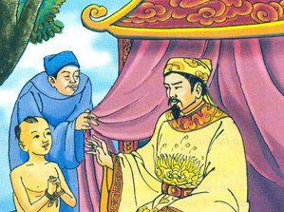
Tranh vẽ gì?
Notes:
Quan sát vào bức tranh các con cho cô biết tranh vẽ gì?
Tranh vẽ một cậu bé đang bị trói tay và cậu bé đang nói chuyện gì đó với vị vua. Vậy để biết cậu bé và vị vua đang nói chuyện gì chúng ta cùng tìm hiểu nội dung bài học ngày hôm nay “Đối đáp với vua’’.

Slide 2
Chủ nhật ngày 26 tháng 4 năm 2020
Tập đọc - Kể chuyện
Đối đáp với vua
SGK/49
Notes:
Cả lớp hãy mở sách trang 49 lắng nghe cô đọc bài và hãy dùng bút chì gạch chân những từ khó đọc của bài nào.

Slide 3
1. Luyện đọc:
* Đọc đúng:
- Thăng Long, Hà Nội, biểu lộ, nảy, la hét, náo động, leo lẻo, truyền lệnh

Slide 4
* Ngắt câu:
Hai vế đối đọc cân đối, ngắt nhịp giống nhau:
Nước trong leo lẻo, cá đớp cá.
Trời nắng chang chang người trói người.

Slide 5
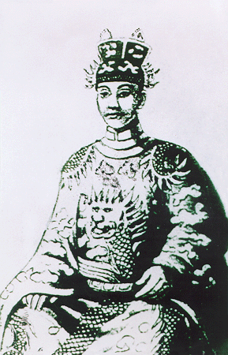
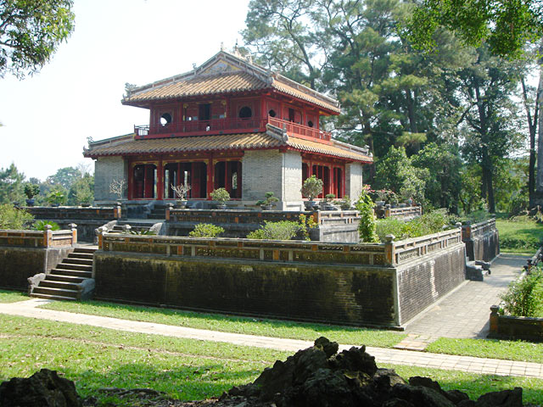
Minh Mạng (1791- 1840)
Lăng Minh Mạng
Minh Mạng ( 1791 – 1840): Vua thứ hai của triều Nguyễn nước Đại Nam - Vương triều cuối cùng trong lịch sử các đời vua chúa của Việt Nam.
Notes:
Quan sát vào hình ảnh các con thấy đây là hình ảnh của vua MM và lăng mộ của ông. Vua Minh Mạng – vị vua sinh năm 1791 mất năm 1840 đây là vị vua thứ hai của triều Nguyễn

Slide 6
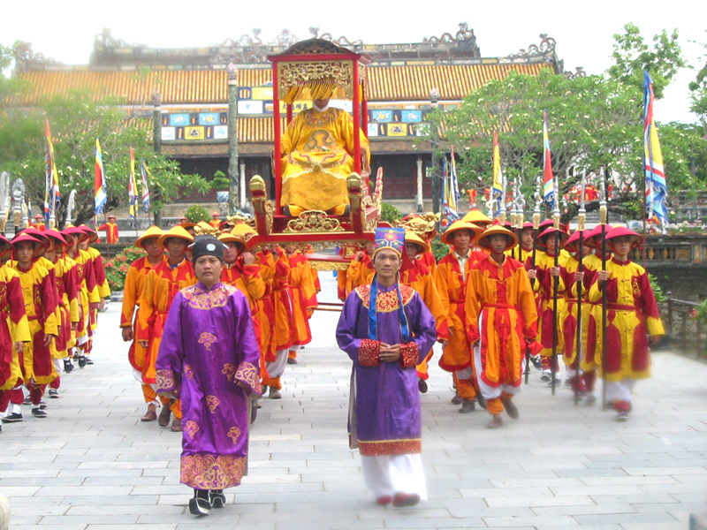
Ngự giá:
(Vua) ngồi trên xe hoặc kiệu để đi các nơi.
Xa giá:
Xe của vua

Slide 7
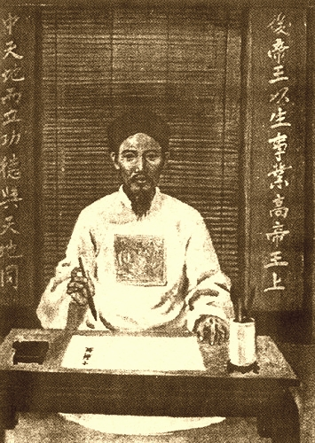
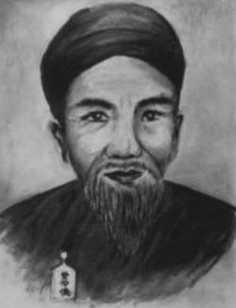
Cao Bá Quát ( 1809 – 1855):
Nhà thơ nổi tiếng văn hay chữ tốt, có tài đối đáp.

Slide 8
2.Tìm hiểu bài
Câu chuyện nhắc đến vị vua nào?
Đối đáp với vua
1. Một lần, vua Minh Mạng từ kinh đô Huế ngự giá ra Thăng Long (Hà Nội). Vua cho xa giá đến Hồ Tây ngắm cảnh. Xa giá đi đến đâu, quân lính cũng thét đuổi tất cả mọi người, không cho ai đến gần.

Slide 9
Chủ nhật ngày 26 tháng 4 năm 2020
Tập đọc - Kể chuyện
Đối đáp với vua
2.Tìm hiểu bài
Câu 1: Vua Minh Mạng ngắm cảnh ở đâu?
Vua Minh Mạng ngắm cảnh ở Hồ Tây
Notes:
Trong đoạn 1 này có câu: vua Minh Mạng từ kinh đô Huế ngự giá ra Thăng Long (Hà Nội). Em hiểu thế nào về câu này?
Nghĩa là vua ngồi xe hoặc kiệu đi từ Kinh đô Huế ra Thăng Long Hà Nội

Slide 10
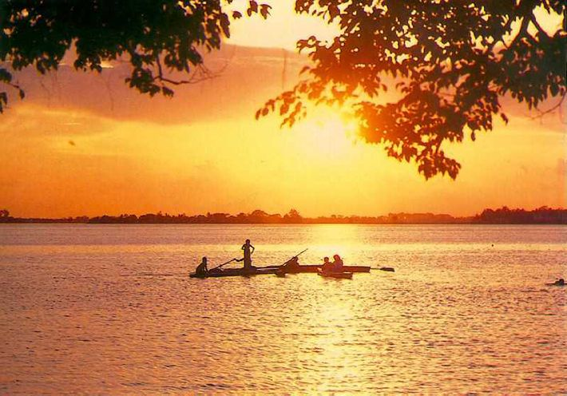
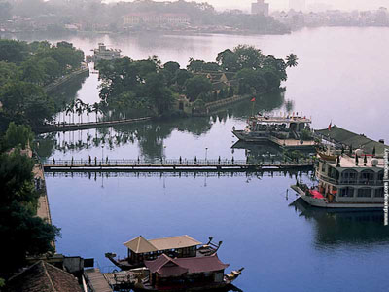
Hồ Tây
Notes:
Đây là ảnh chụp của Hồ Tây nơi vua Minh Mạng đã từ Kinh đo Huế ra Thăng Long để ngắm cảnh đó các con ạ

Slide 11
2.Tìm hiểu bài
Quân lính đã có những hành động gì?
- Quân lính thét đuổi tất cả mọi người, không cho ai đến gần.
Cao Bá Quát có mong muốn gì?
- Cao Bá Quát có mong muốn nhìn rõ mặt vua
Notes:
Vì sao quân lính lại có những hành động như vậy?
TL: Vì để bảo vệ Vua không cho ai đến gần và để không ai cản đường vua đi.
Vậy để giúp các con biết được vua ngắm cảnh ở Hồ Tây có chuyện gì xảy ra hay không chúng ta cùng tìm hiểu đoạn 2 nhé.

Slide 12
Cậu đã làm gì để thực hiện mong muốn đó?
➔ Cậu nảy ra một ý, liền cởi hết quần áo, nhảy xuống hồ tắm. Quân lính nhìn thấy, hốt hoảng xúm vào bắt trói đứa trẻ táo tợn. Cậu bé không chịu, la hét, vùng vẫy, gây nên cảnh náo động ở hồ.

Slide 13
Theo em, cậu bé có thực hiện được mong muốn không?
➔ Cậu bé đã thực hiện được mong muốn của mình và vua Minh Mạng truyền lệnh dẫn cậu tới hỏi.
Notes:
Để biết được chuyện gì xảy ra khi cậu bé bị dẫn đến trước mặt vua và cậu bé bị thoát được

Slide 14
- Khi bị dẫn đến trước mặt nhà vua thái độ của cậu bé như thế nào?
➔ Cậu bé tự tin và tự xưng là học trò mới ở quê lên nên không biết gì.
- Nhà vua đã làm làm gì khi nghe cậu bé xưng là học trò?
➔ Thấy nói là học trò, vua ra lệnh cho cậu phải đối được một vế đối thì mới tha.

Slide 15
Đối
+ Thể văn cũ gồm hai vế (hai câu) có số tiếng bằng nhau, đối chọi nhau về ý và lời.
+ Làm vế đối lại.

Slide 16
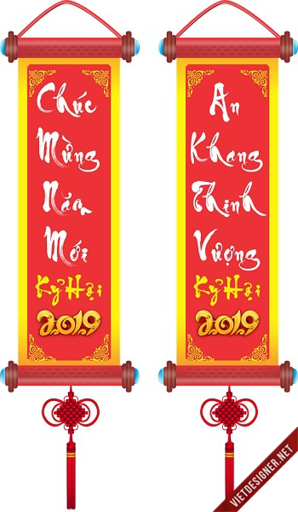
Câu đối
Notes:
Đây là hình ảnh của 2 câu đối và các con có thấy hình ảnh này quen thuộc không nào? Đúng rồi đây là hình ảnh quen thuộc đặc biệt là vào các dịp lễ tết người ta treo câu đối trong nhà với mong muốn năm mới bình an, may mắn và thành công.

Slide 17
Vì sao vua bắt Cao Bá Quát đối?
➔ Vì vua thấy cậu bé tự xưng là học trò nên muốn thử tài cậu, cho cậu có cơ hội để chuộc tội.

Slide 18
Vua ra vế đối thế nào?
Vua ra vế đối:
Nước trong leo lẻo cá đớp cá.
Vì sao nhà vua đưa ra vế đối: “Nước trong leo lẻo cá đớp cá” ?
Vì nhìn thấy trên mặt hồ lúc đó có đàn cá đang đuổi nhau, vua tức cảnh đọc vế đối.
tức cảnh
Notes:
Trong đoạn có nhắc đến từ “tức cảnh” vậy các con cho cô biết tức cảnh là gì?
TL: Tức cảnh nghĩa là thấy cảnh mà có cảm xúc liền nảy ra thơ, văn.

Slide 19
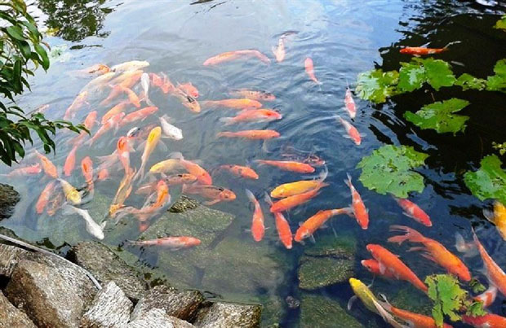
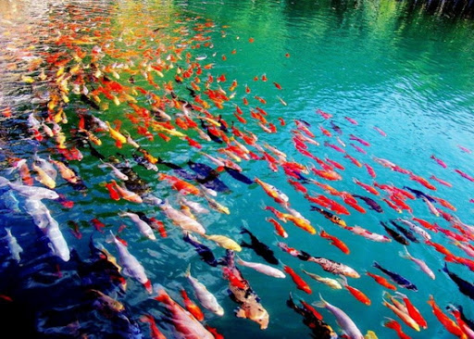
Nước trong leo lẻo cá đớp cá.
Notes:
Quan sát tranh: Nhà vua khi ở HT ngăm cảnh khi thấy đàn cá đang đuổi nhau liền nảy ra vế đối: “Nước trong leo lẻo cá đớp cá.”

Slide 20
Theo em khi nghe xong vế đối của Vua, cậu bé có gặp khó khăn gì không?
➔ Không. Cậu bé không cần nghĩ ngợi lâu la gì liền đối lại luôn.

Slide 21
Cao Bá Quát đối lại như thế nào?
➔ Cao Bá Quát đối lại:
Trời nắng chang chang người trói người.
Cao Bá Quát vì sao lại đối lại “Trời nắng chang chang người trói người.”?

Slide 22
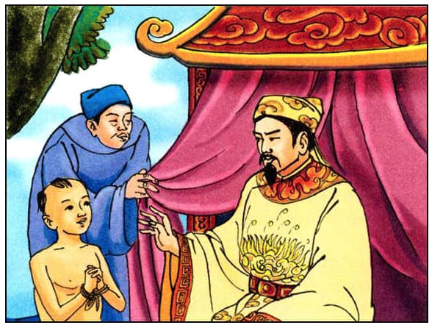
Trời nắng chang chang người trói người.
Notes:
Khi nghe vế đối của nhà vua CBQ liền lấy cảnh mình đang bị trói để đối lại vua.

Slide 23
Vua ra vế đối:
leo lẻo
Nước trong
cá đớp cá.
Nước trong
cá đớp cá.
Cao Bá Quát đối lại:
chang chang
Trời nắng
Trời nắng
người trói người.
người trói người.
Notes:
Nếu như nhà vua tức cảnh mà ra vế đối Nước trong leo lẻo cá đớp cá, thì Cao Bá Quát cũng lấy ngay cảnh mình đang bị trói mà đối ngay lại. Trong vế đối của ông còn ngầm trách nhà vua trói người trong cảnh trời nắng chang chang chẳng khác chi cảnh cá lớn đớp cá bé. Câu đối của Cao Bá Quát đối rất chỉnh, chặt chẽ về cả ý lẫn lời. Về ý, ông lấy cảnh trời nắng đối với cảnh nước trong, lấy việc người trói người đối lại việc cá đớp cá. Về lời thì từng tiếng, từng từ, từ ngữ của hai câu đều đối chọi nhau.
Các con đọc nhanh đoạn 4 và cho cô biết

Slide 24
Khi cậu bé đối lại thì nhà vua đã làm gì?
➔ Nhà vua nguôi giận, truyền lệnh cởi trói, tha cho cậu bé.
Em thấy Cao Bá Quát là người như thế nào?
➔ Cao Bá Quát là người thông minh, tài trí và đối đáp giỏi.
Câu chuyện ca ngợi ai? Ca ngợi điều gì?

Slide 25
NỘI DUNG:
Câu chuyện ca ngợi Cao Bá Quát đã thể hiện tư chất thông minh từ nhỏ, giỏi đối đáp.
Em học được điều gì từ Cao Bá Quát?

Slide 26
3. Luyện đọc lại:
Thấy nói là học trò, / vua ra lệnh cho cậu phải đối được một vế đối / thì mới tha. // Nhìn thấy trên mặt hồ lúc đó có đàn cá đang đuổi nhau, / vua tức cảnh đọc vế đối như sau:/
Nước trong leo lẻo / cá đớp cá. //
Chẳng cần nghĩ ngợi lâu la gì, / Cao Bá Quát lấy cảnh mình đang bị trói, / đối lại luôn: /
Trời nắng chang chang / người trói người. //

Slide 27
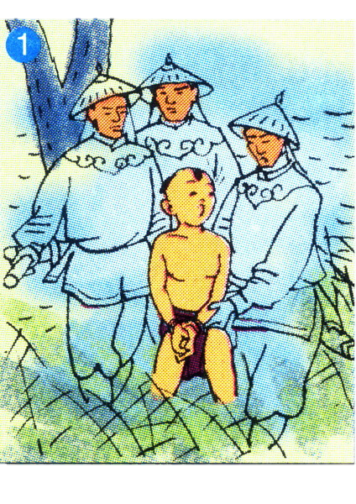
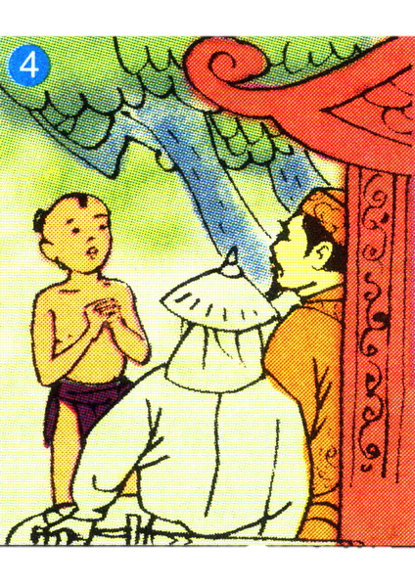
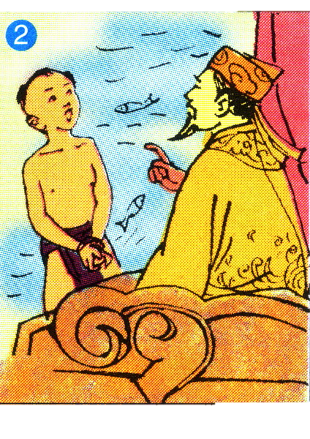
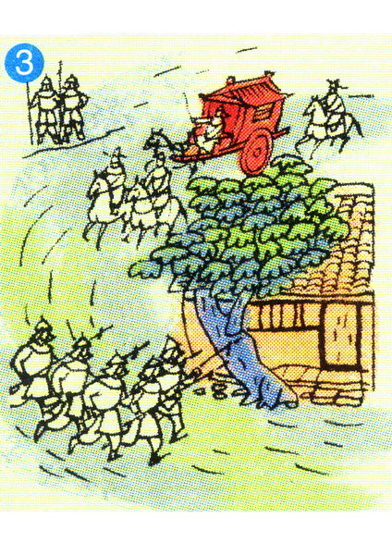
KỂ CHUYỆN
1. Sắp xếp lại các tranh theo đúng thứ tự trong câu chuyện Đối đáp với vua:
2
3
1
4

Slide 28
2. Kể lại toàn bộ câu chuyện
1
2
3
4

Slide 29
CHÚC CÁC CON
CHĂM NGOAN, HỌC GIỎI.

